Slide 1
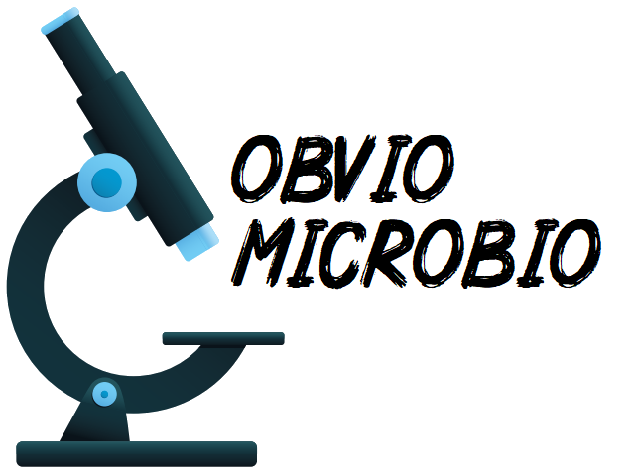
Rubén González Villanueva
(2017118764)
José Daniel Gómez Casasola
(2016095929)
José Fabio Hidalgo
(2017100950)
Gabriel Vindas Brenes
(2014103931)
Gerardo Villalobos villalobos
(201143253)

Slide 2
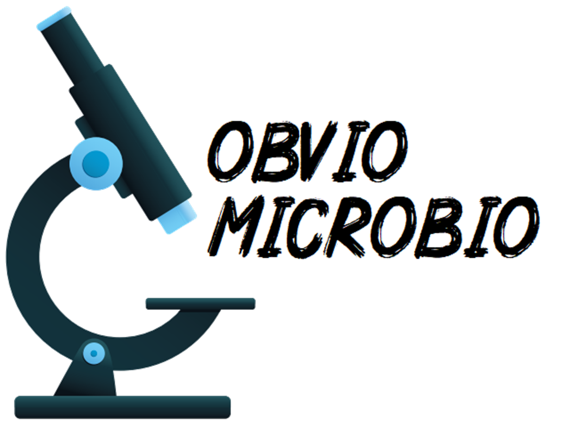
Descripción
El Proyecto Obvio Microbio está conformado por una simulación de un entorno en el cual van a existir una cantidad de variables que lo modifican, y dentro de ella, se van a agregar bacterias donde se podrá observar cómo son afectadas por esas variables y por su entorno.

Slide 3
Objetivos
General
Específicos:
Modelar un ambiente controlado para visualizar por medio de una simulación programada, el comportamiento y desarrollo de cinco tipos de bacterias en condiciones variantes.
Simular la reacción de las bacterias al momento de experimentar un cambio en la acidez de su entorno, para así observar su comportamiento
Analizar el comportamiento de las bacterias con respecto a un incremento o decremento en la humedad de su entorno, y poder observar su reacción
Examinar la reacción de las bacterias al sufrir una variación en los niveles de oxígeno del entorno, para así observar su comportamiento
Estudiar la reacción de las bacterias al contar con diferentes niveles de nutrientes en su entorno, para así observar su comportamiento
Adaptar la simulación por medio de la modificación de las variables del entorno con controles de CP5 en tiempo real.

Slide 4
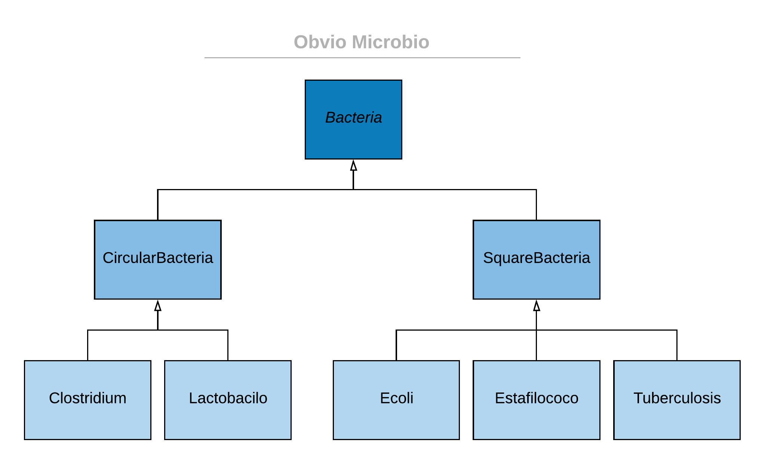
Análisis
Processing con bibliotecas:
Box2d
Colisiones
ControlP5
Modificaciones en vivo
Minim
Sonidos

Slide 5
Características del modelo
Bacterias
Otras Clases
Tamaño
Ubicación
Velocidad
Body
Imagen
Vida
Comida
Residuos
Petri
Nutriente
Basura

Slide 6

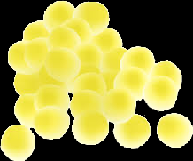
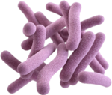


bACTERIAS
Escherichia coli
Estafilococo dorado
Mycobacterium tuberculosis
Clostridium perfringens
Lactobacilos

Slide 7
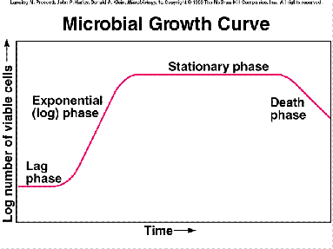
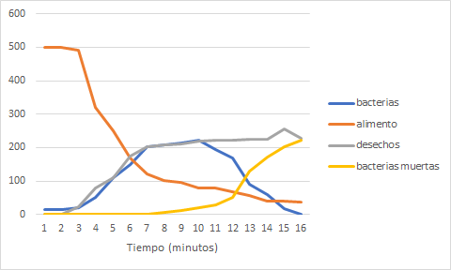
Logro Mejorar Faltó
Se cumplieron con los objetivos propuestos
Simulación acertada y que siguiese el comportamiento esperado por medio de la siguiente imagen y datos recolectados:
Simulación no es 100% acertada, ya que se orientó mucho a lo visual por lo que se podría mejorar en este aspecto.

Slide 8
Conclusiones Recomendaciones
El modelo planteado para la simulación cumple con el objetivo del proyecto ya que el comportamiento de las bacterias se acerca al comportamiento real.
El uso de la biblioteca box2d permitió mostrar la interacción entre las bacterias, sus nutrientes y entorno.
La estructura del proyecto y la orientación a objetos permite la posibilidad de agregar más bacterias y observar su comportamiento.
Apoyarse en un experto en el tema fue vital para conseguir una simulación más real y certera por la veracidad de los datos obtenidos.
Estudiar a fondo las bibliotecas disponibles podría ayudar a simplificar funciones complejas.
Utilizar principios y estandares propios de programación orientada a objetos tales como la herencia dió como resultado un código mas limpio y fácil de comprender.

